Slide 1


Advancing Technology for Humanity
고도센서 검증 및 분석
SW 개발실
as of 2025.4.14 I 세이프웨어(주) I SW개발실

Slide 2
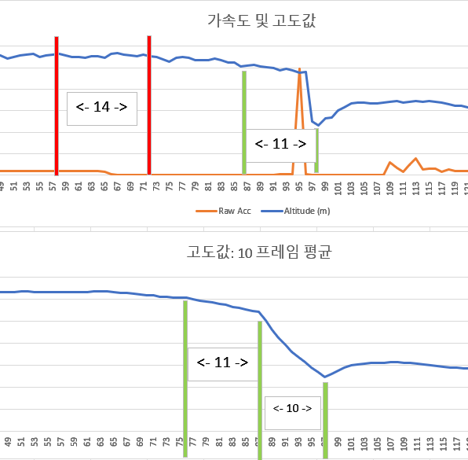
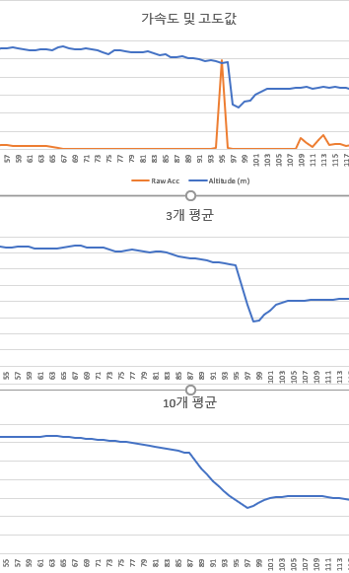
고도센서
58
72
2m 높이에서 추락
(아두이노 nano33 BLE 센서, LPS2HB)
- 1번째 트라이
86
97
76
87
97

Slide 3
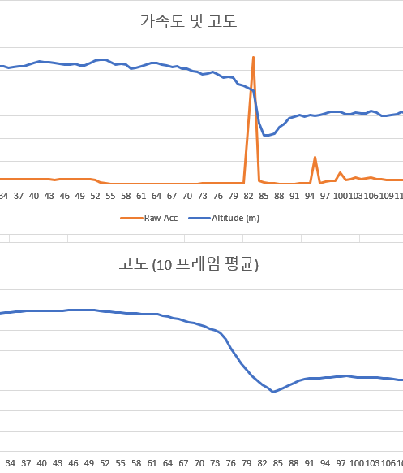
고도센서
51
60
2m 높이에서 추락
(아두이노 nano33 BLE 센서, LPS2HB)
- 2번째 트라이
76
86
76
84

Slide 4


Vision
우리 가족의 안전을 책임지는
Global Social Impact 기업이 되겠습니다.
as of 2025.4.14 I 세이프웨어(주) I SW개발실

